Slide 1
Blood Works, a Blood Donation Website
Kelompok 13
Kemas Rafly Omar Thoriq
Qinthara Andini Hananto
Septyana Wulansari

Slide 2

What is Blood Works?
Blood Works merupakan website untuk pendonor darah dan penerima donor dapat bertemu. Blood Works juga dapat menawarkan rumah sakit serta bank darah yang sesuai denganmu. Blood Works menggunakan database untuk menyimpan data dari user, pendonor, pasien, rumah sakit, dan bank darah. Blood Works menggunakan framework node.js yang memberitahukan data mengenai seluruh hal yang berhubungan dengan golongan darah agar jika terdapat pasien/donatur ingin mencari info mengenai hal yang berhubungan dengan donasi darah.

Slide 3
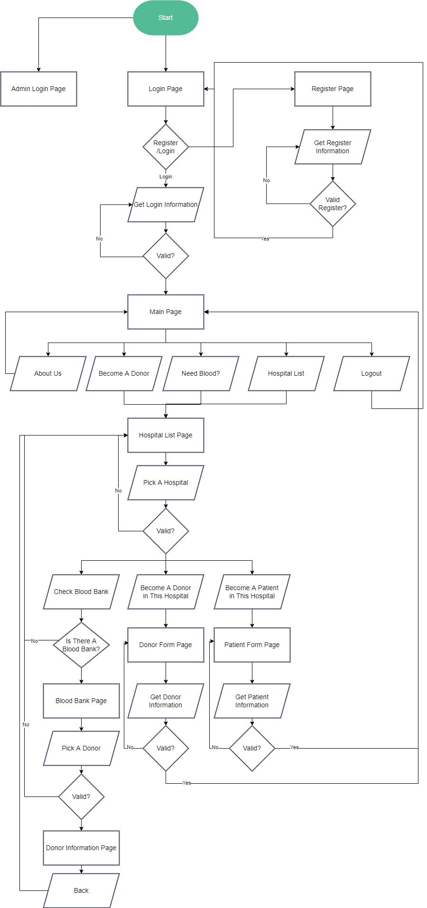
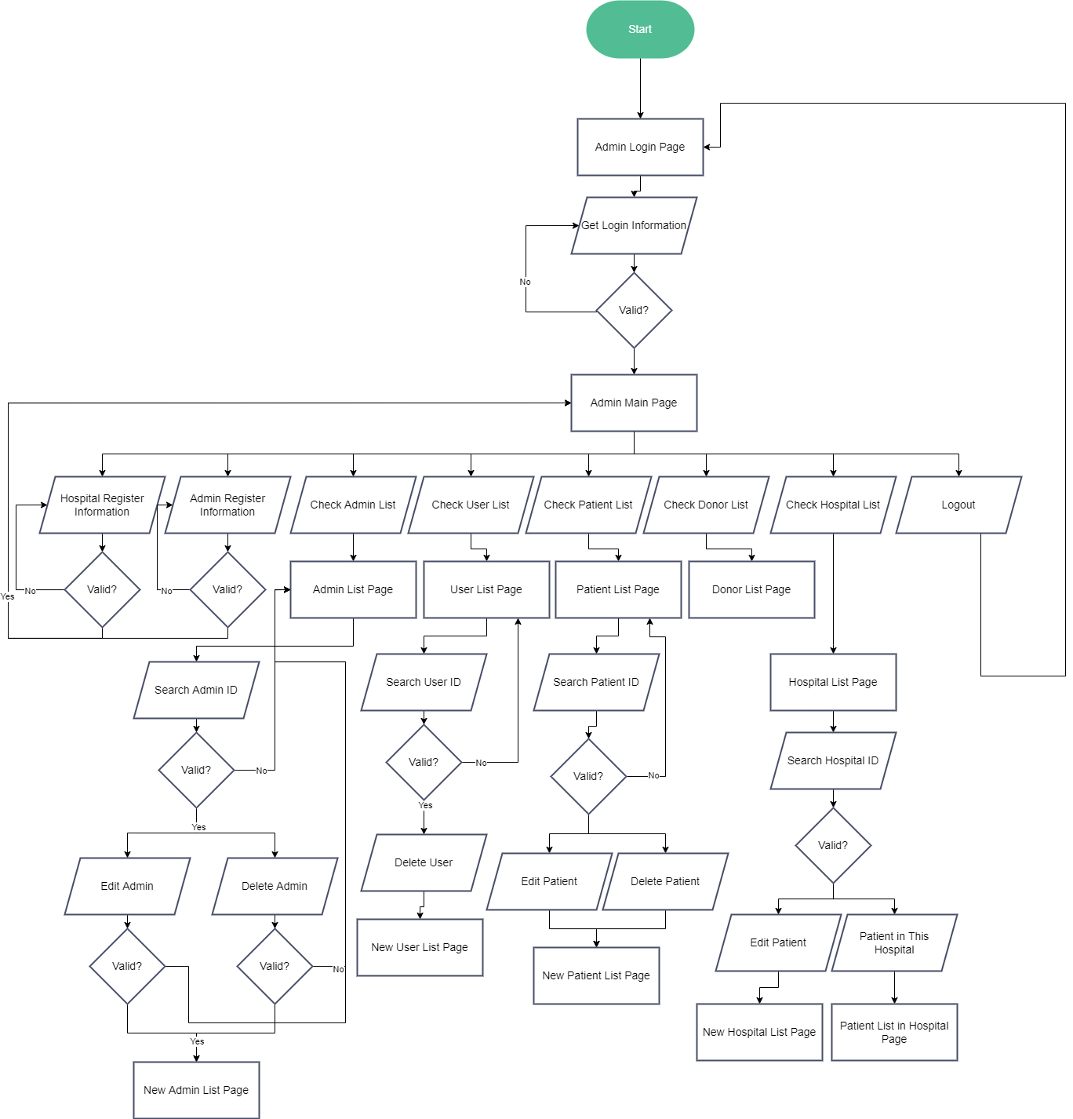
Flowchart User
Flowchart Admin

Slide 4
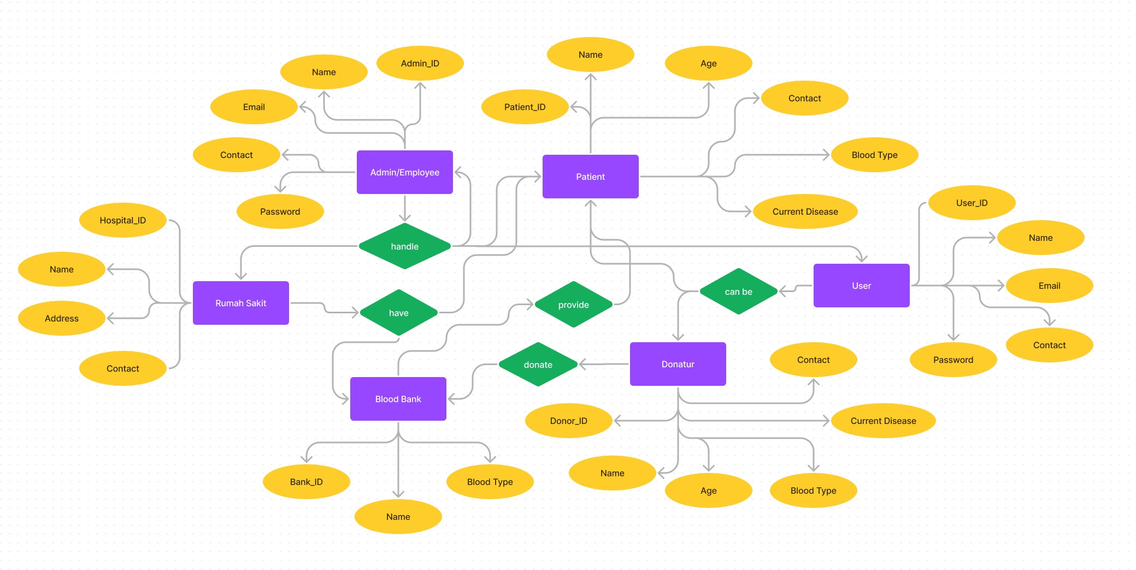
Entity-Relationship Diagram

Slide 5
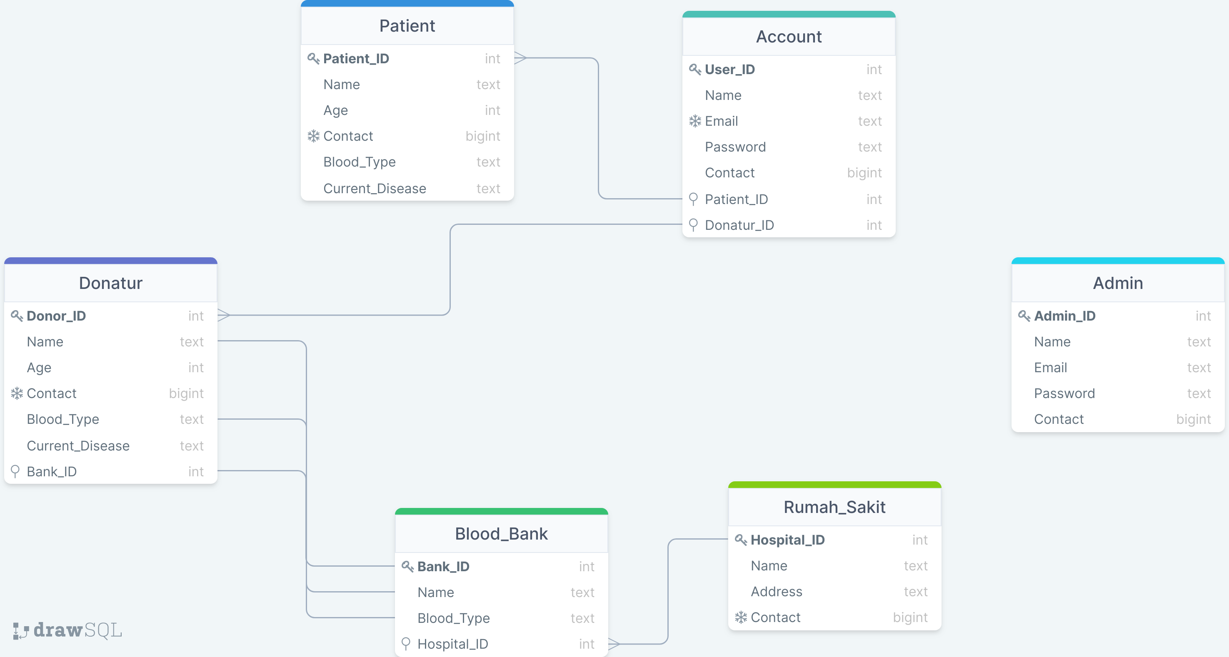
Unified Modeling Language (UML)

Slide 6
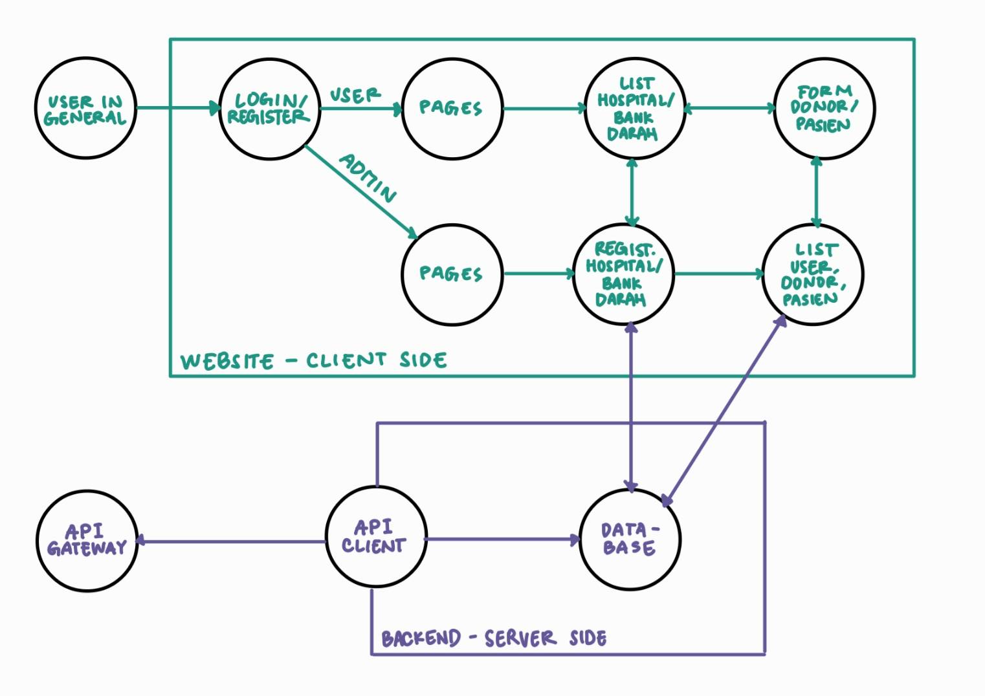
Skenario Database dan Website

Slide 7

Halaman Website dan Penjelasan

Slide 8
01.
For User

Slide 9
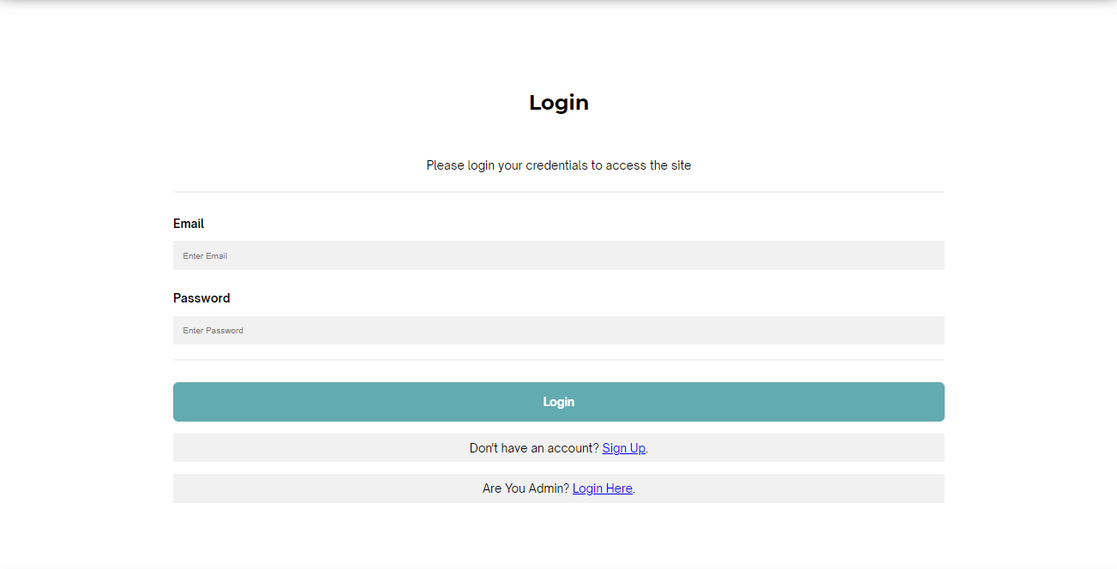
Login Page
Merupakan page yang digunakan untuk melakukan login sebagai user untuk dapat mengakses website

Slide 10
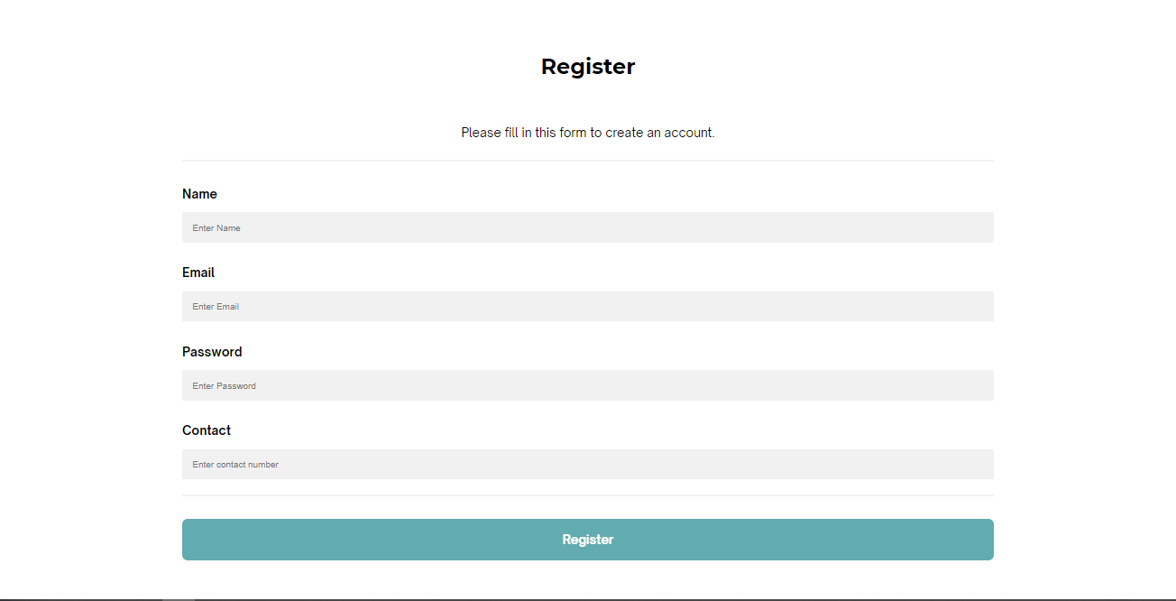
Register Page
Digunakan untuk melakukan registrasi akun untuk dapat mengakses website sebagai user.

Slide 11

Home Page
Merupakan tampilan pertama yang didapat ketika user melakukan akses kedalam website

Slide 12
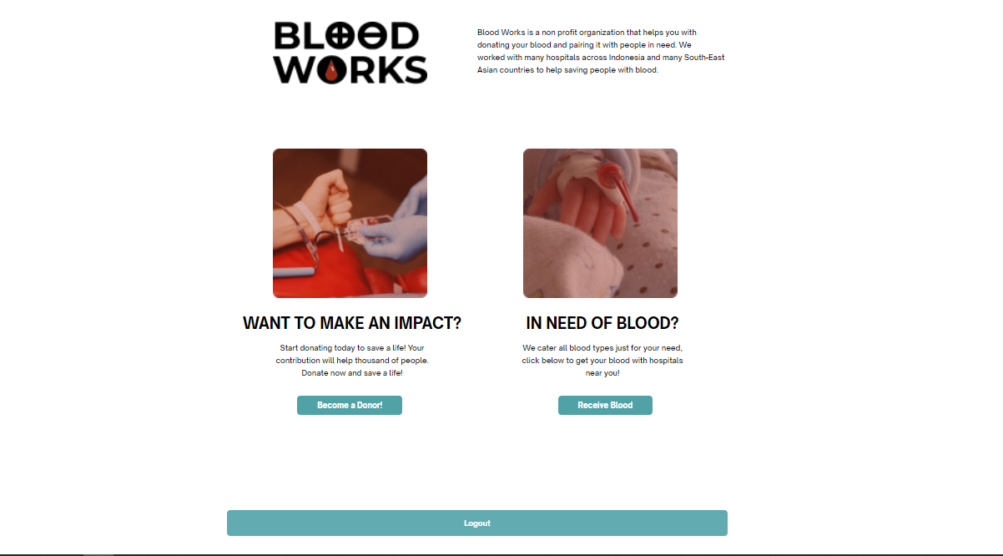
Home Page
Merupakan tampilan pertama yang didapat ketika user melakukan akses kedalam website

Slide 13
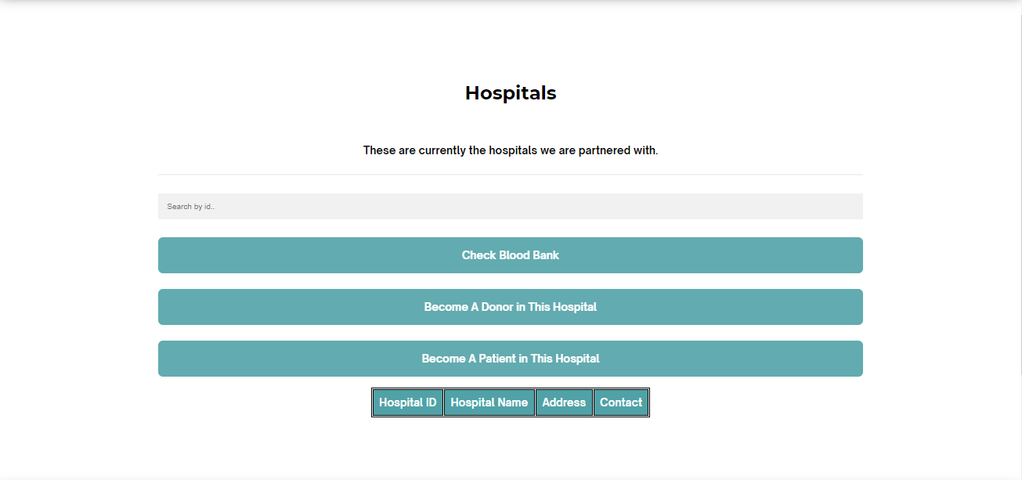
Hospital Page
Merupakan page yang dapat menampilkan rumah sakit yang ada dalam database

Slide 14
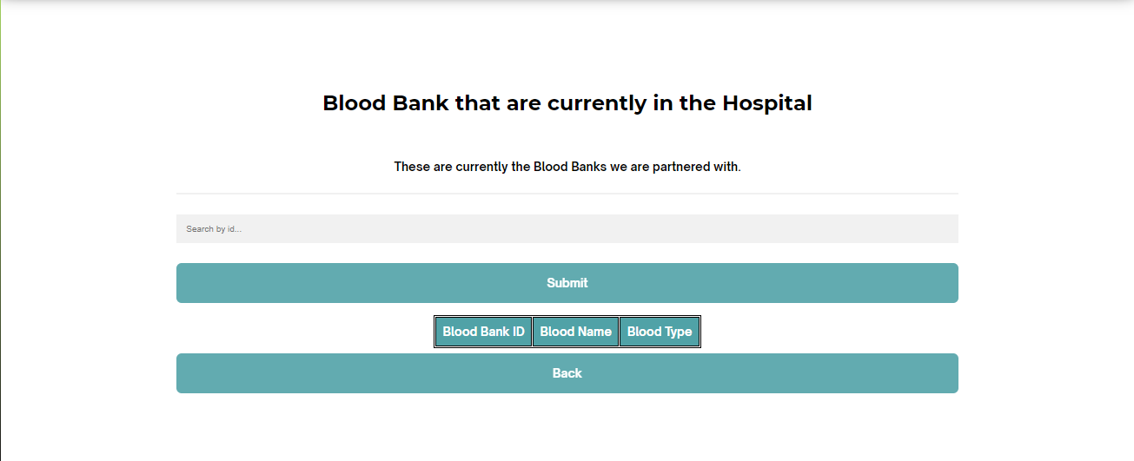
Blood Bank Page
Merupakan page yang dapat menampilkan bank darah yang ada dalam database

Slide 15
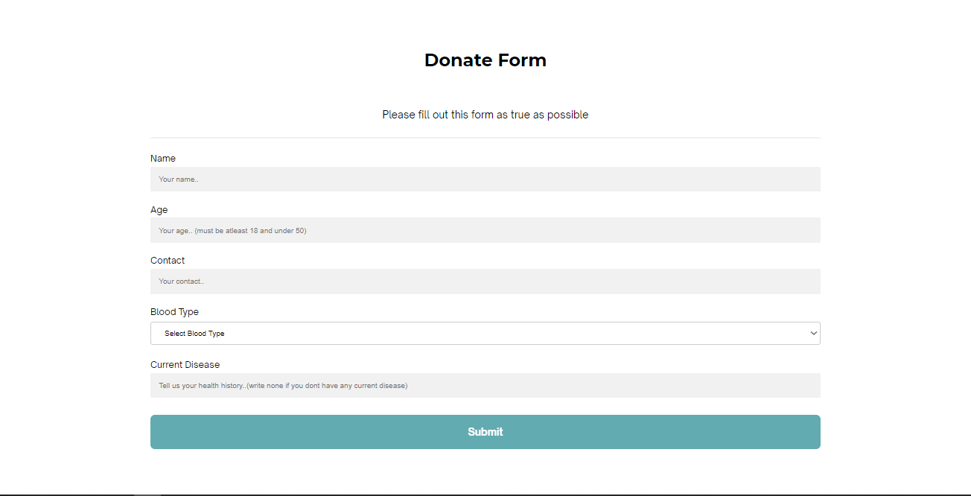
Donatur Page
Merupakan page yang digunakan untuk mendaftarkan diri menjadi donatur darah sesuai golongan darah

Slide 16
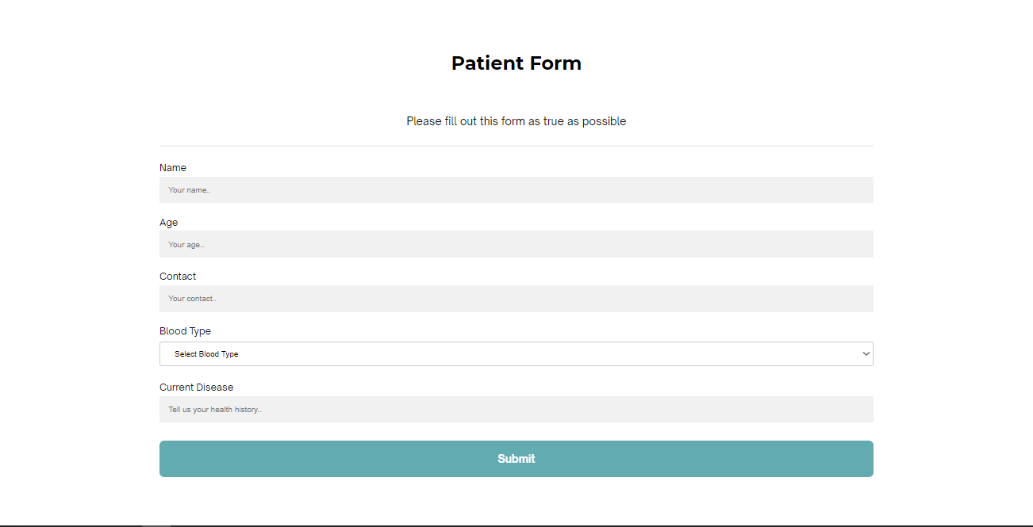
Patient Page
Merupakan page yang digunakan untuk mendaftarkan diri menjadi pasien penerima darah sesuai golongan darah

Slide 17
02.
For Admin

Slide 18
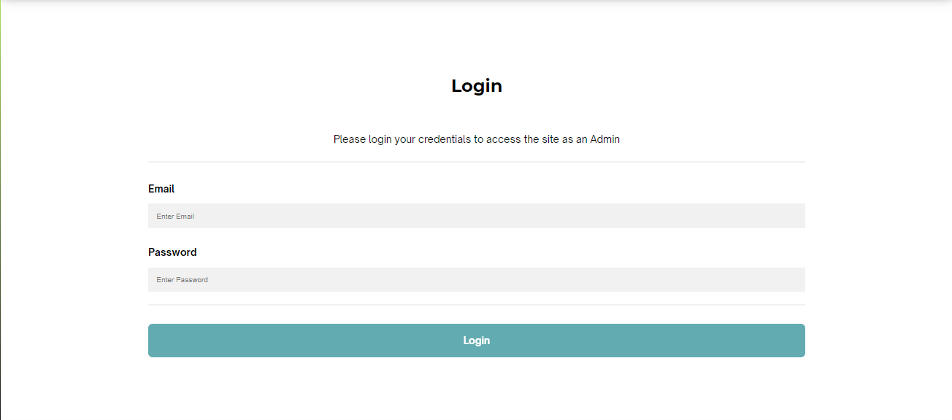
Login Page
Merupakan page yang digunakan untuk melakukan login sebagai admin untuk dapat mengakses website

Slide 19
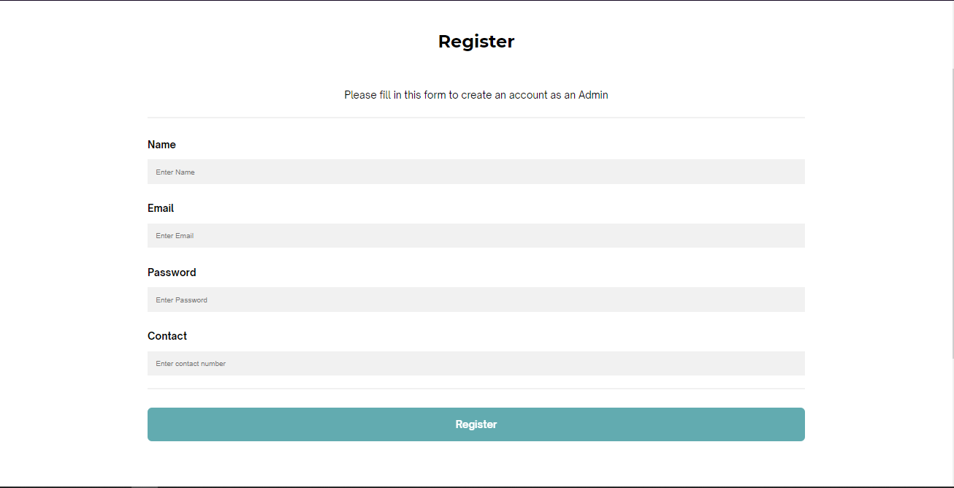
Register Page
Digunakan untuk melakukan registrasi akun untuk dapat mengakses website sebagai admin.

Slide 20

Home Page
Merupakan tampilan pertama yang didapat ketika admin melakukan akses kedalam website

Slide 21
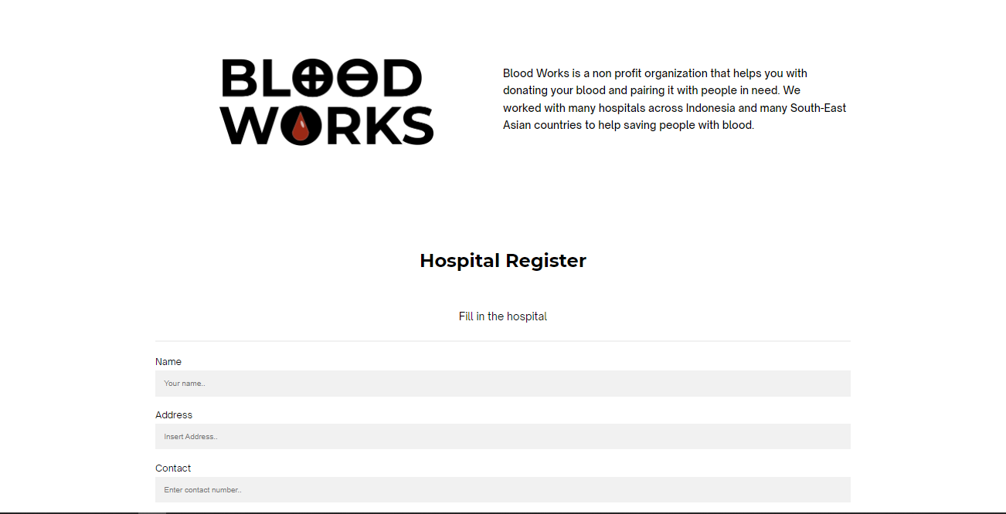
Home Page
Merupakan tampilan pertama yang didapat ketika admin melakukan akses kedalam website

Slide 22
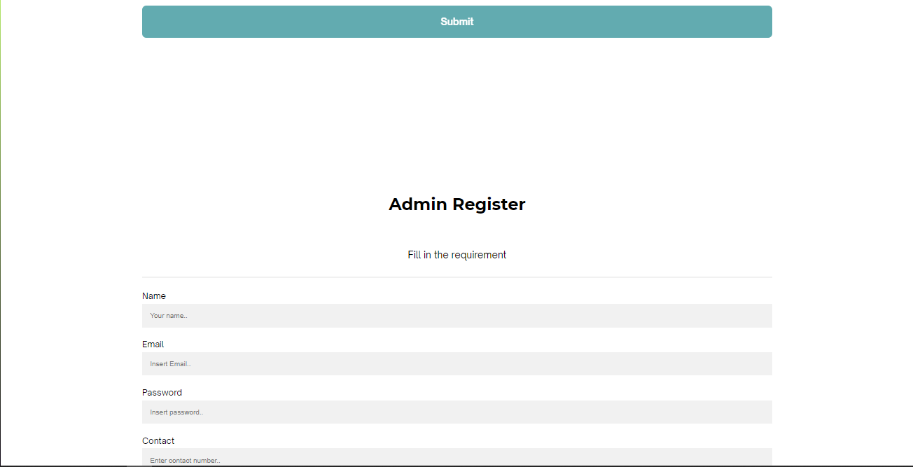
Home Page
Merupakan tampilan pertama yang didapat ketika admin melakukan akses kedalam website

Slide 23
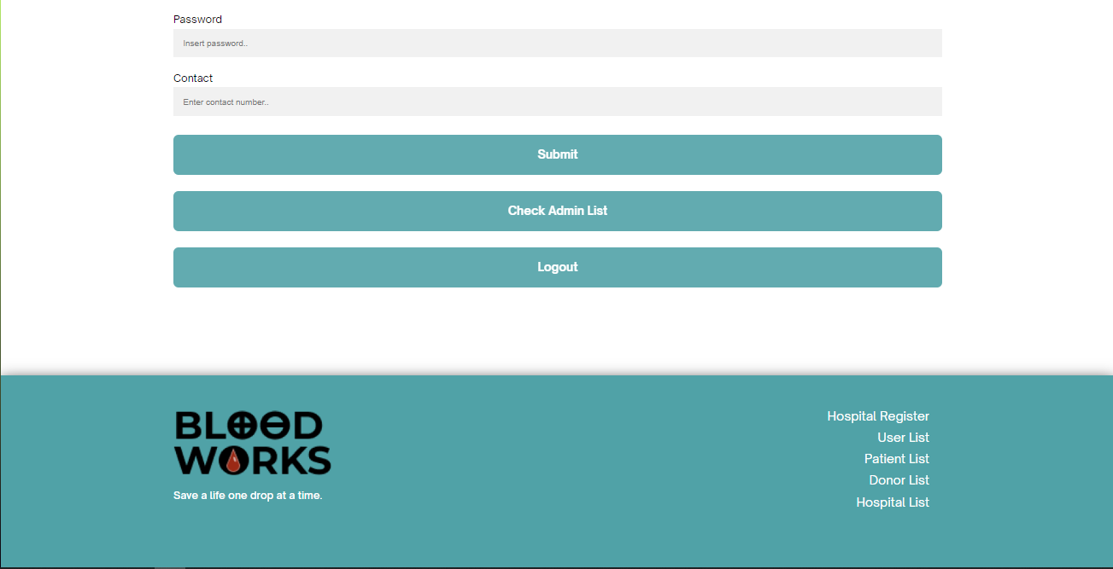
Home Page
Merupakan tampilan pertama yang didapat ketika admin melakukan akses kedalam website

Slide 24
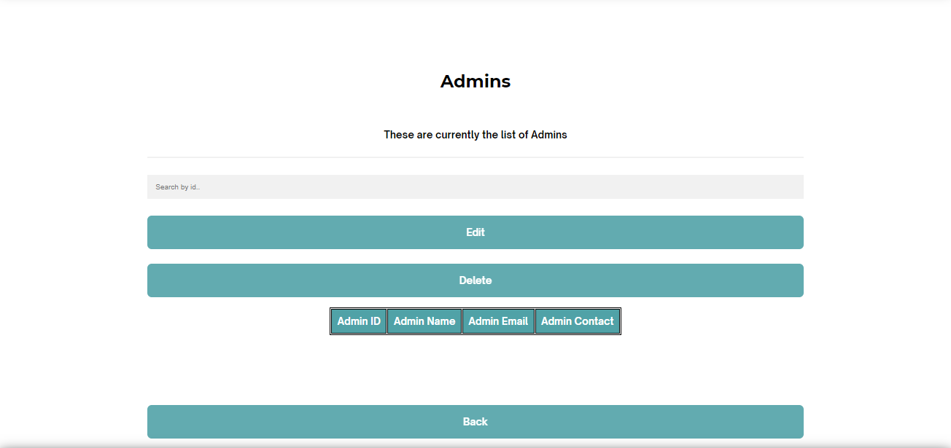
Admin Page
Merupakan page yang dapat menampilkan admin yang ada dalam database

Slide 25
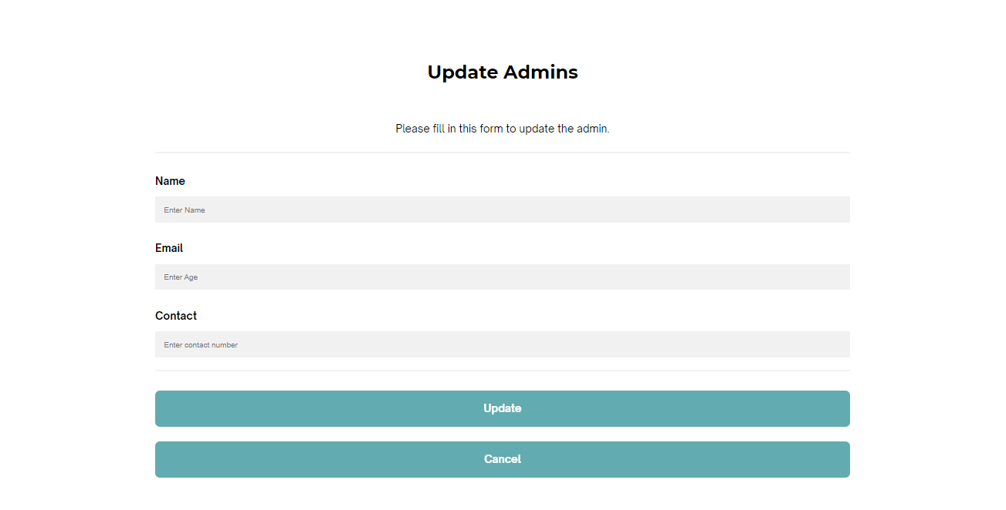
Update Admin Page
Merupakan page yang dapat mengupdate informasi Admin yang ada dalam database

Slide 26
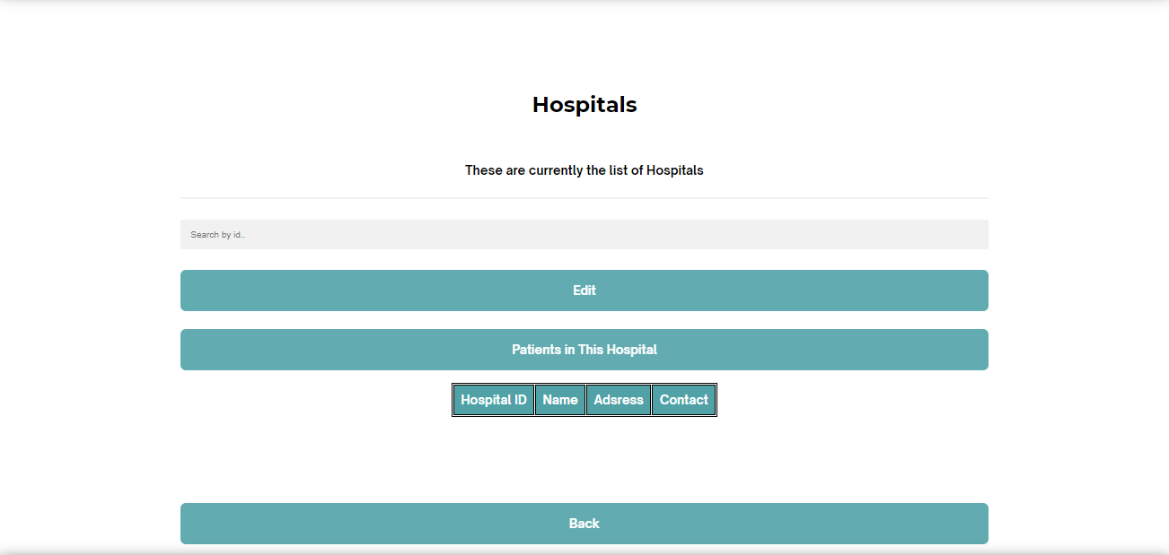
Hospital Page
Merupakan page yang dapat menampilkan rumah sakit yang ada dalam database

Slide 27
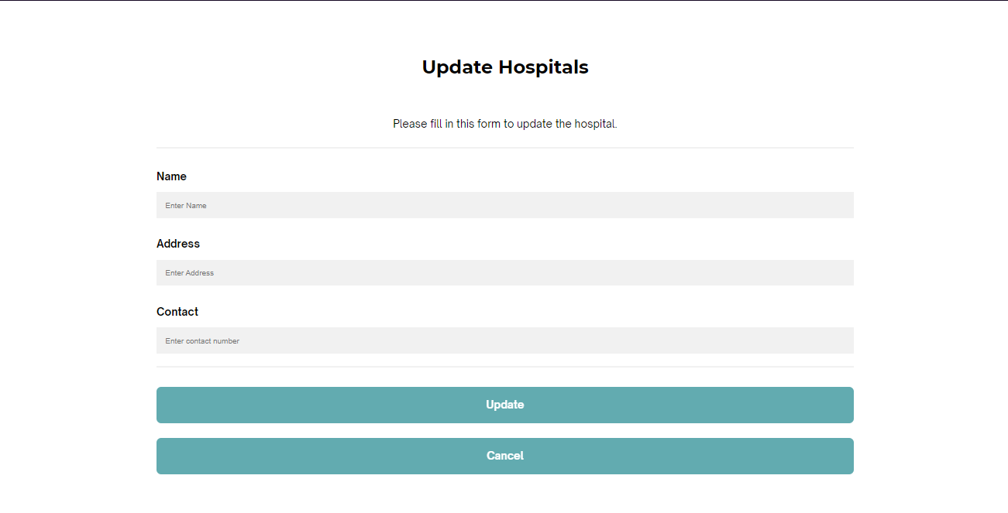
Update Hospital Page
Merupakan page yang dapat mengupdate informasi rumah sakit yang ada dalam database

Slide 28
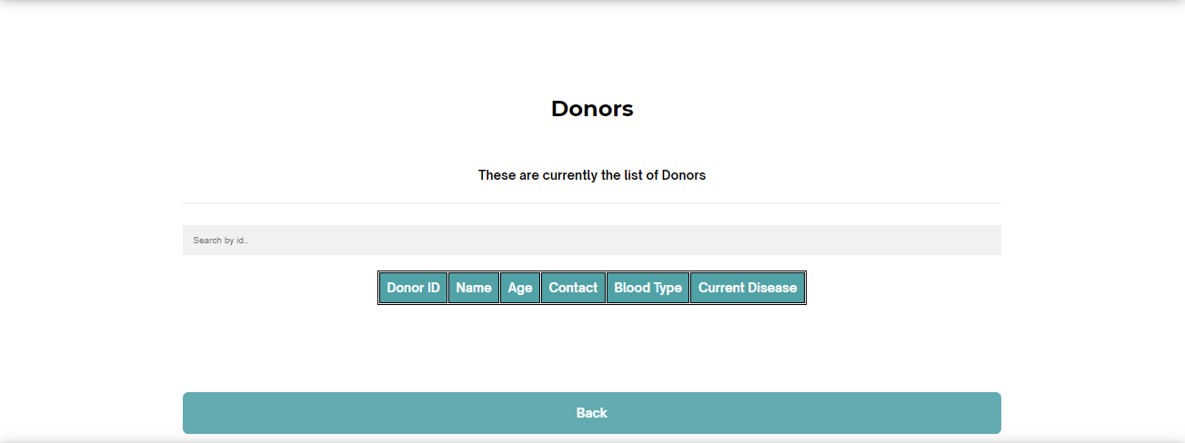
Donatur List Page
Merupakan page yang dapat menampilkan donatur yang ada dalam database

Slide 29
Pasient List Page
Merupakan page yang dapat menampilkan donator yang ada dalam database

Slide 30
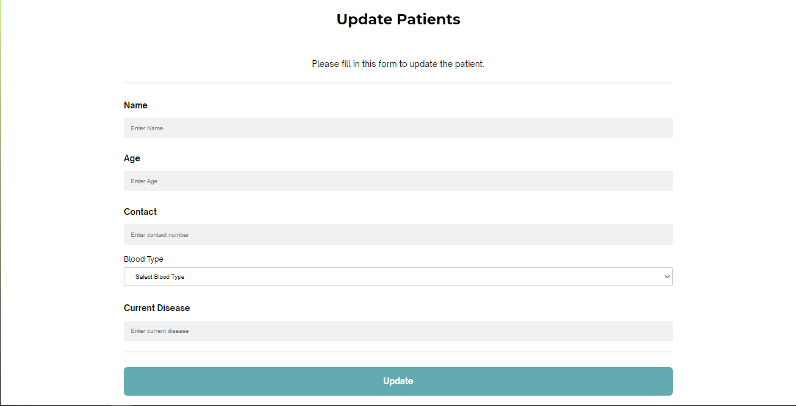
Update Patient Page
Merupakan page yang dapat mengupdate informasi Pasien yang ada dalam database

Slide 31
Thank You!
Terima kasih telah menyaksikan presentasi proyek akhir Sistem Basis Data kelompok kami!

